Slide 1
SANTAFALL
Cattaruzza Alexis, Debin Pierre-Alexandre, Devos Thibaut,
Massart Xavier, Ubah Chisom

Slide 2
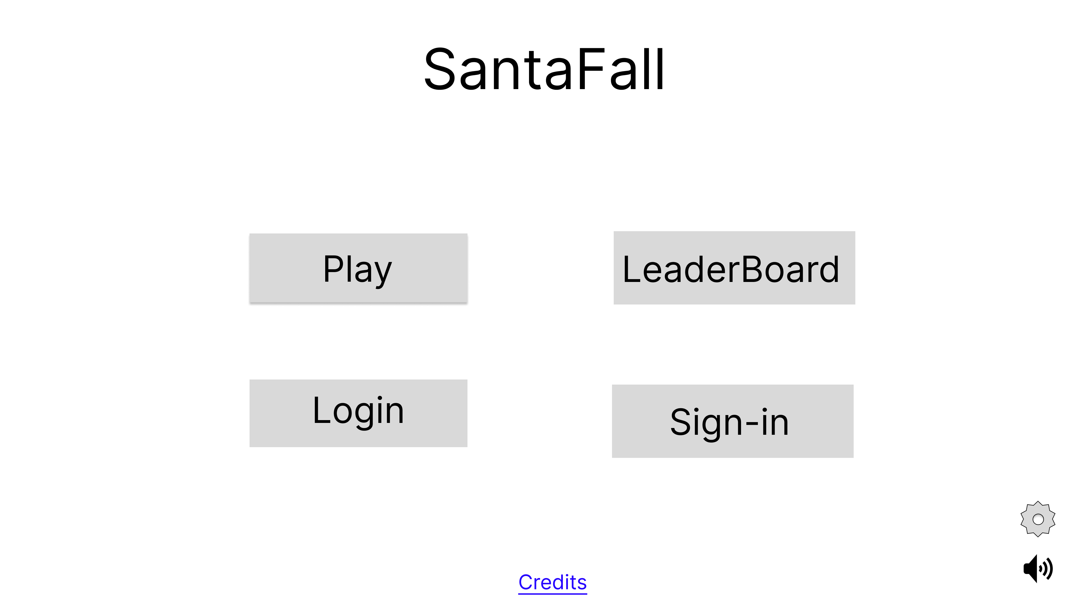

Page d'accueil
Page de lancement du jeu
Vers la page du classement
Vers la page de connexion
Vers la page d'inscription
Vers les paramètres
Activer/Désactiver le son
Vers la page des crédits

Slide 3
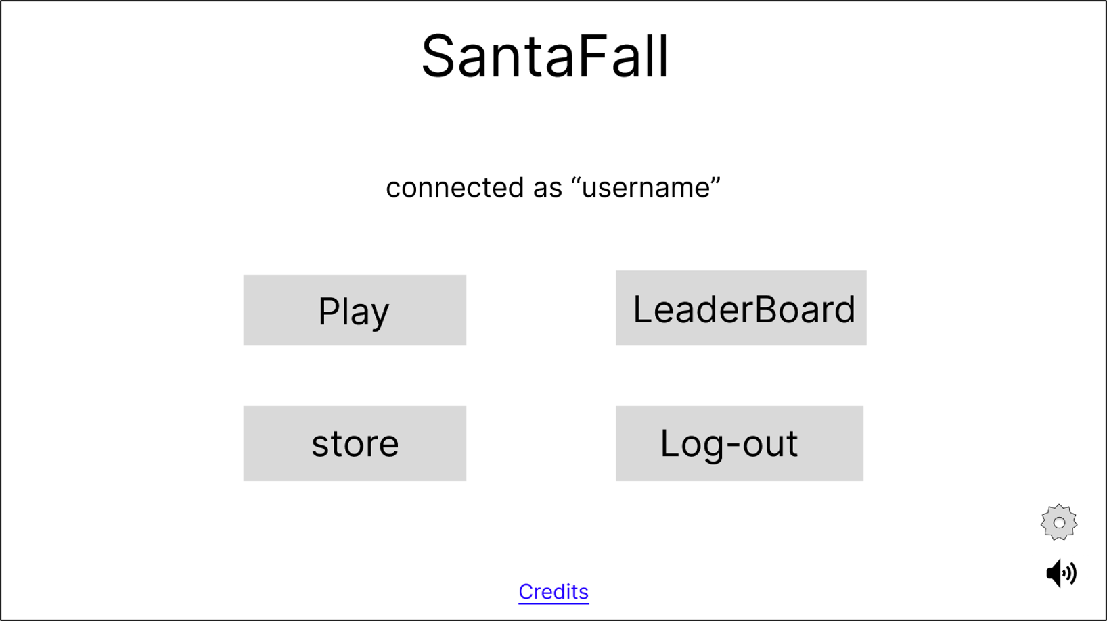
Page d'accueil en étant connecté
Page de lancement du jeu
Vers la page du classement
Vers la page de la boutique
Vers la page d'accueil
Vers les paramètres
Activer/Désactiver le son
Vers la page des crédits

Slide 4
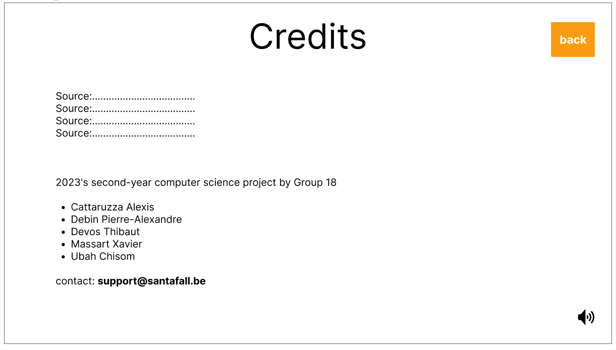

Page des crédits
Retour vers la page d'accueil
Lien vers les e-mail
Activer/Désactiver le son

Slide 5
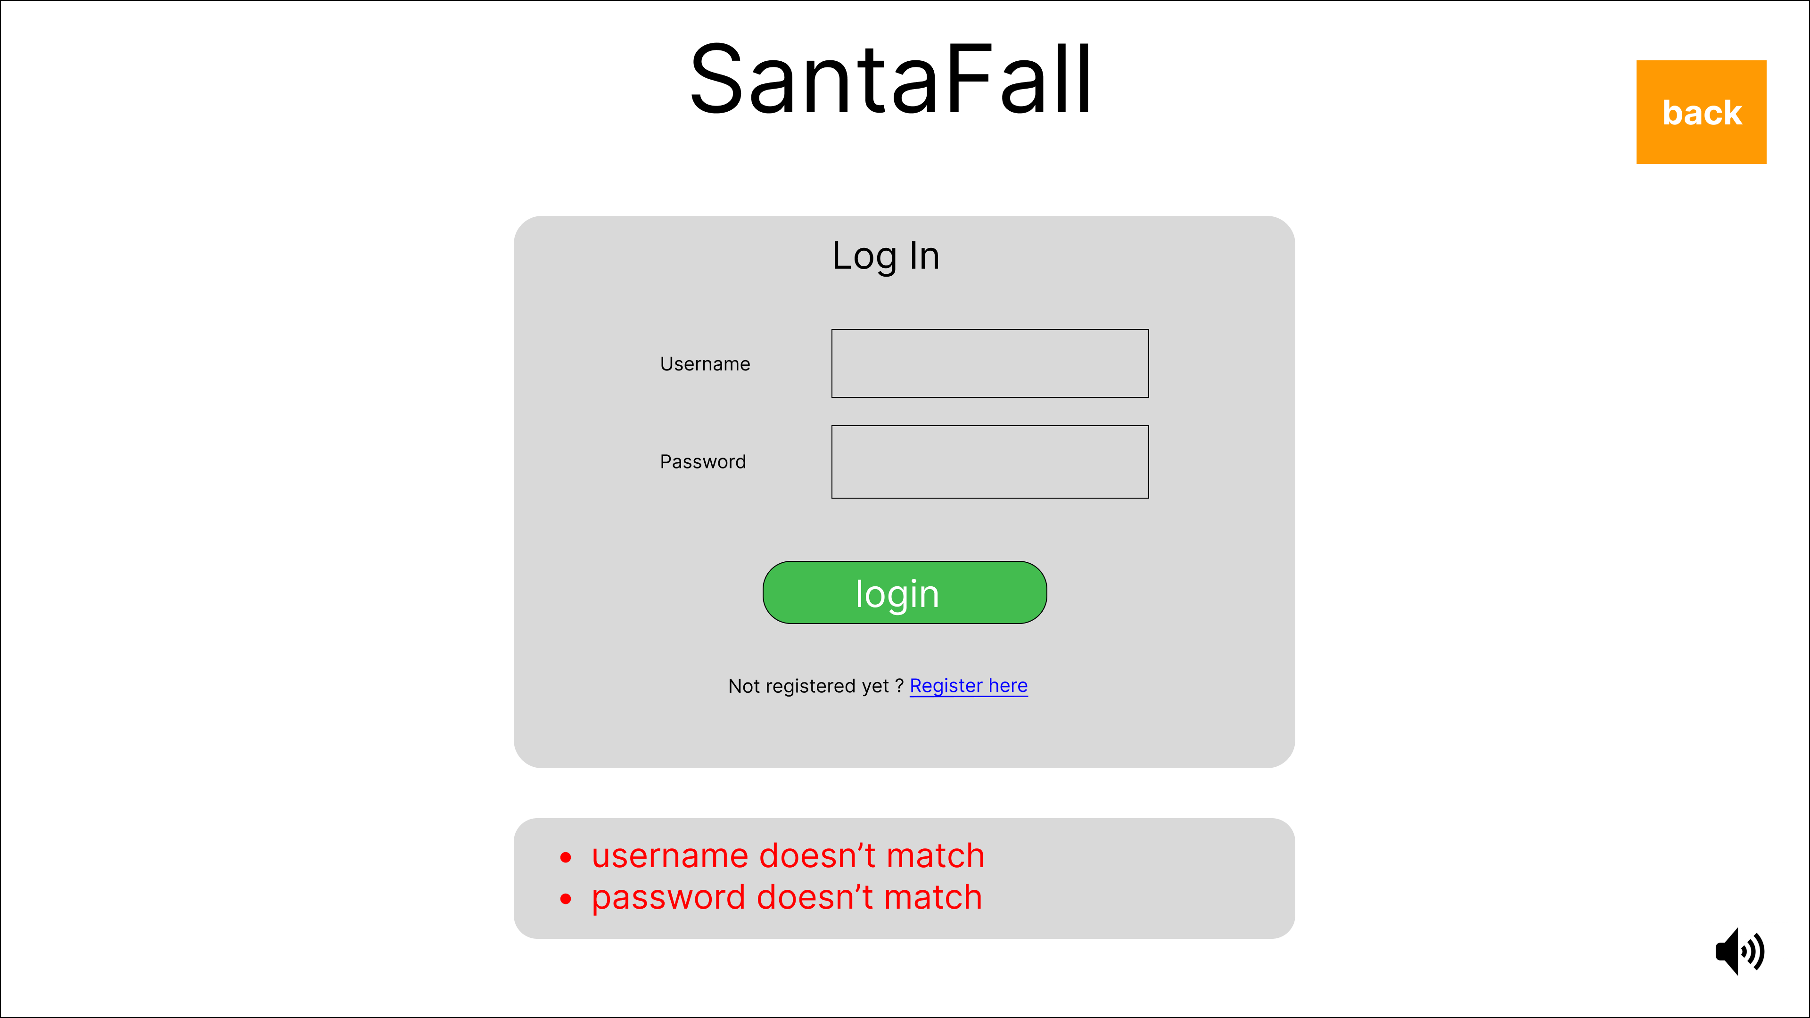

Page de connexion
Retour vers la page d'accueil
Page du jeu
Vers la page d'inscription
Activer/Désactiver le son

Slide 6
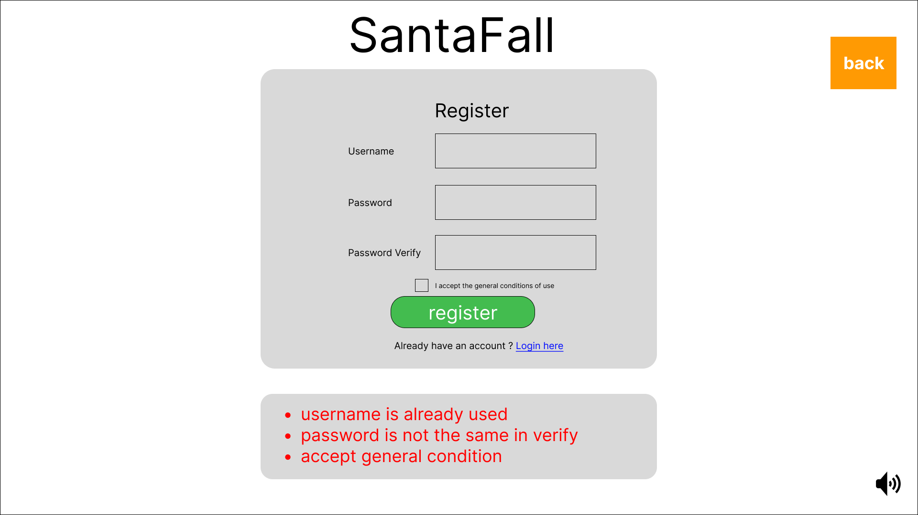
Page d'inscription
Retour vers la page d'accueil
Page de lancement du jeu
Vers la page de connexion
Activer/Désactiver le son

Slide 7
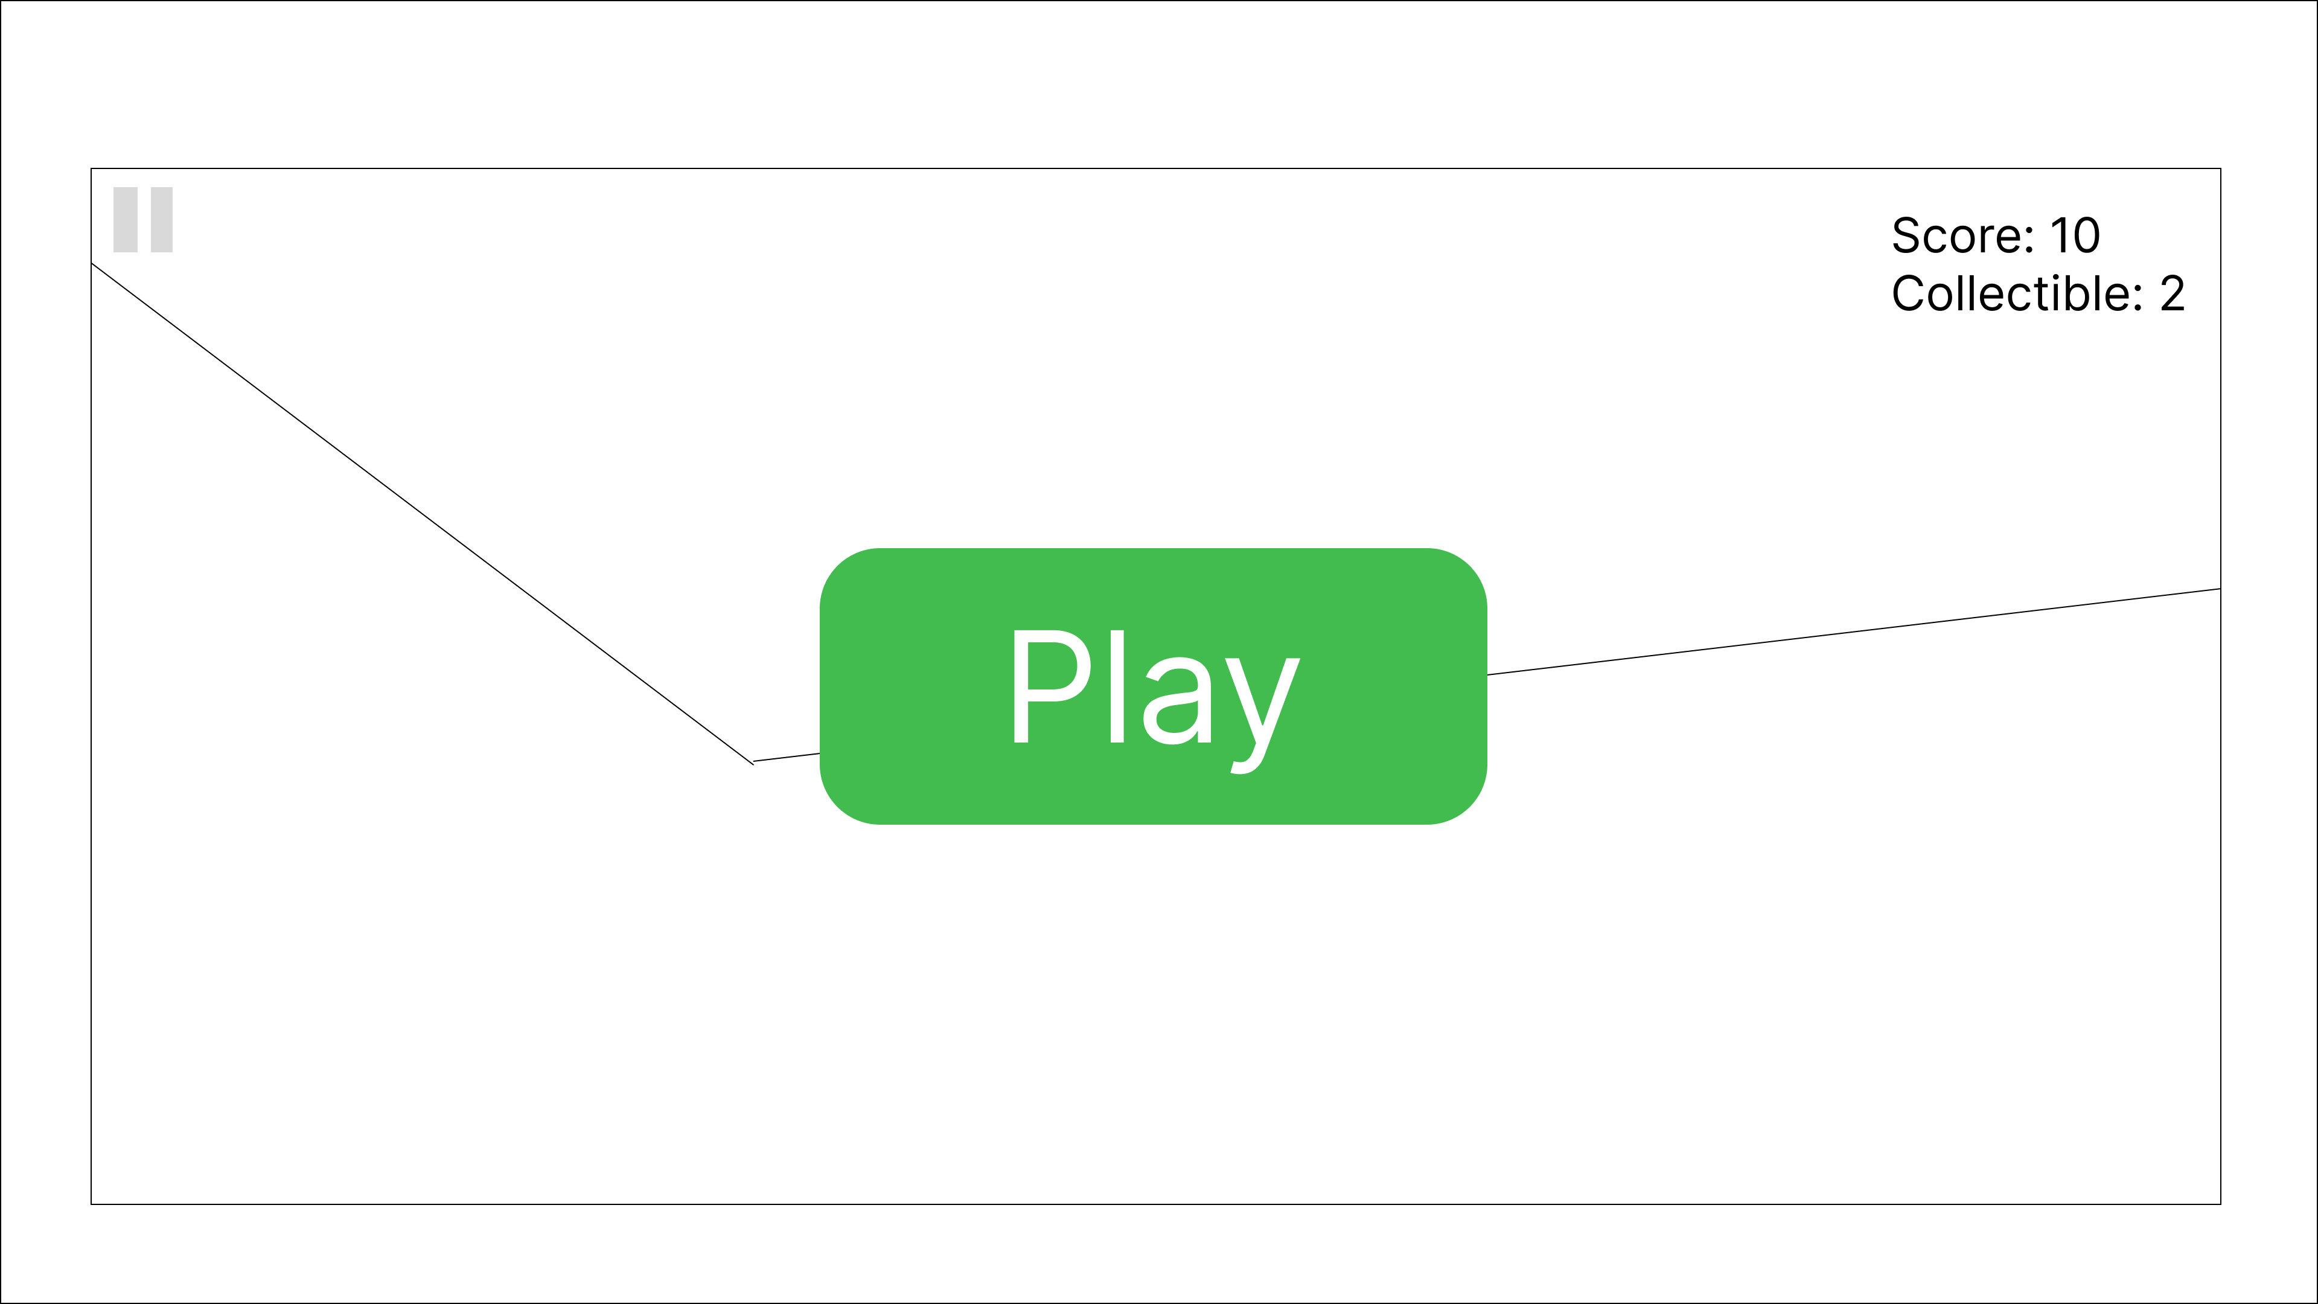
Page de lancement du jeu
Afficher la page de pause
Démarrer jeu

Slide 8
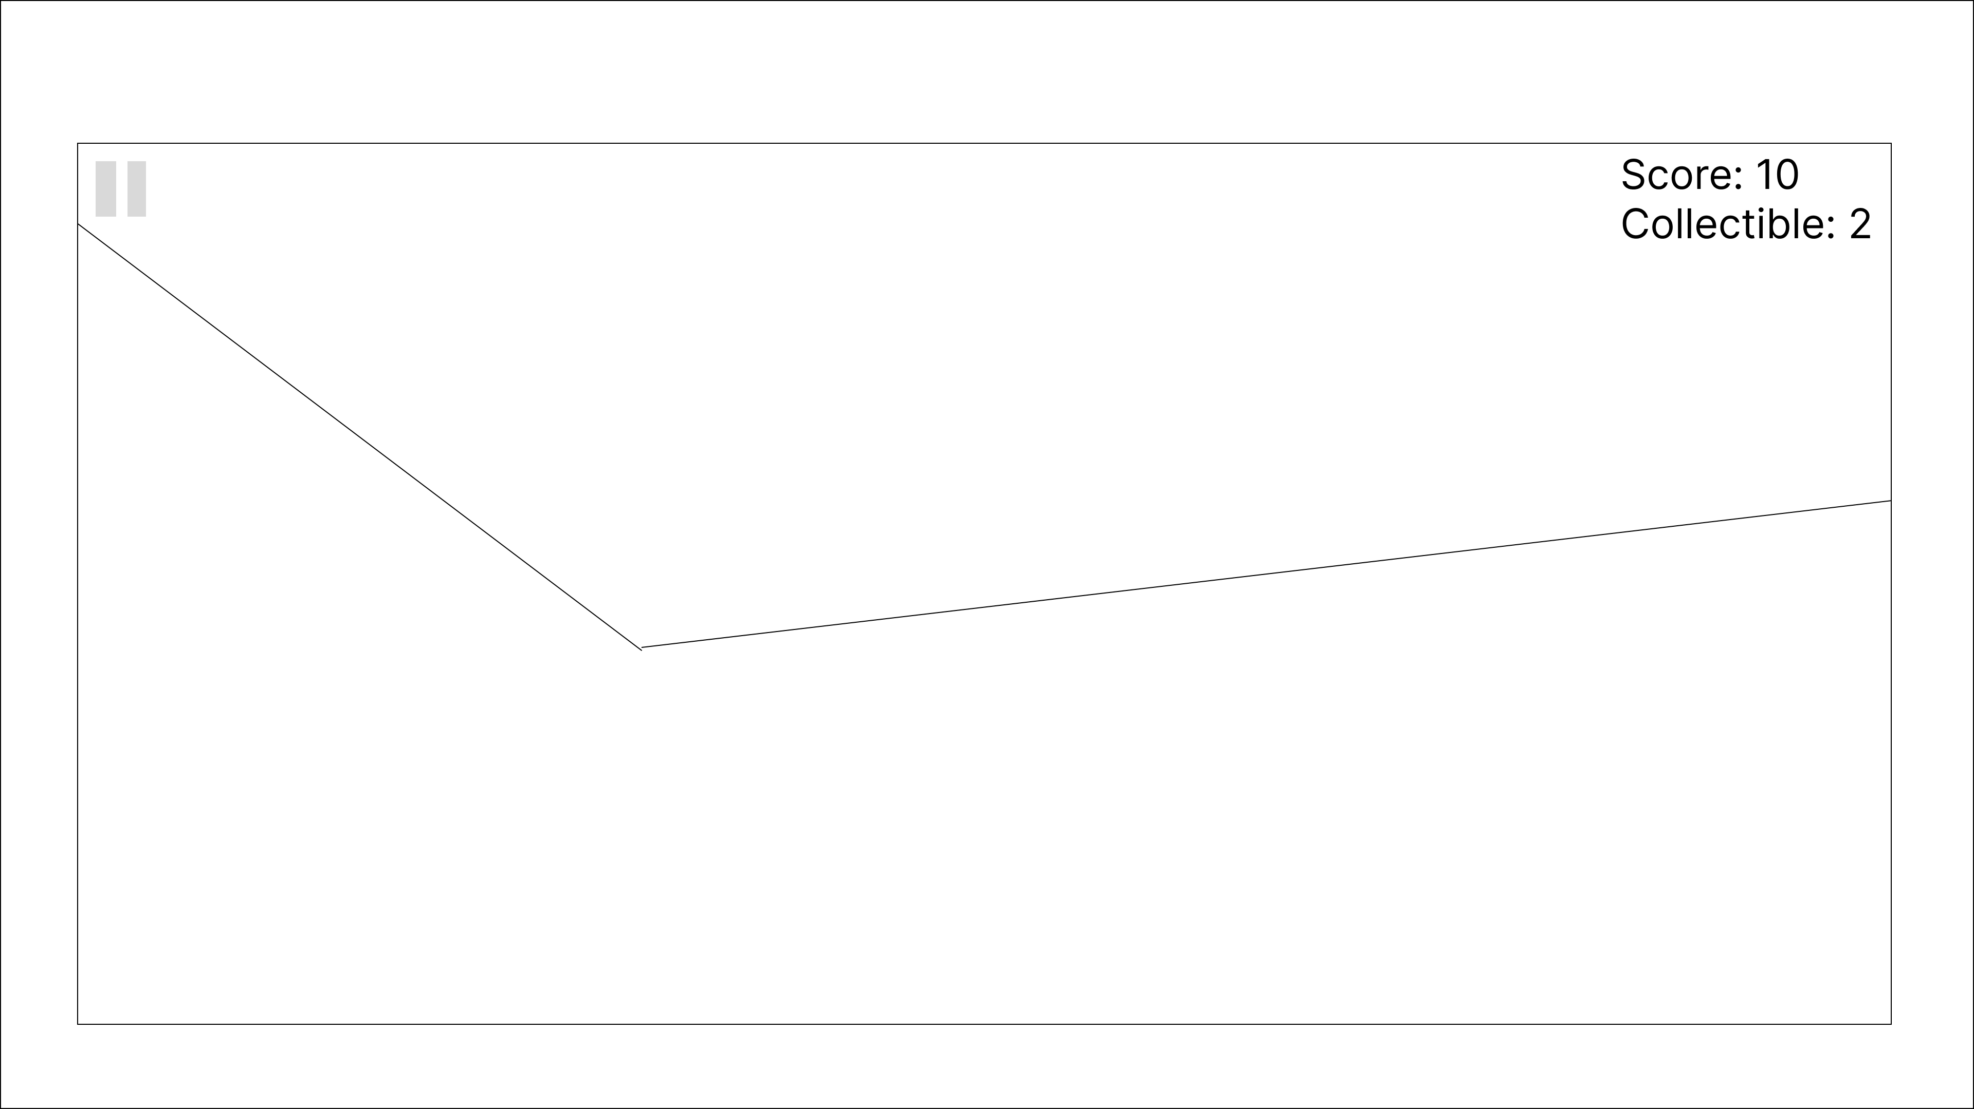
Page du jeu
Afficher le menu de pause

Slide 9
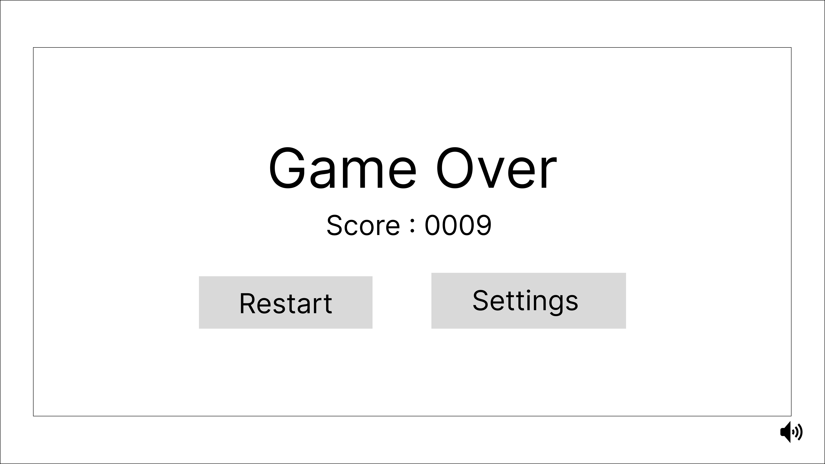
Page écrant de mort du personnage
Commencer une nouvelle partie
Vers la page des paramètres
Activer/Désactiver le son

Slide 10
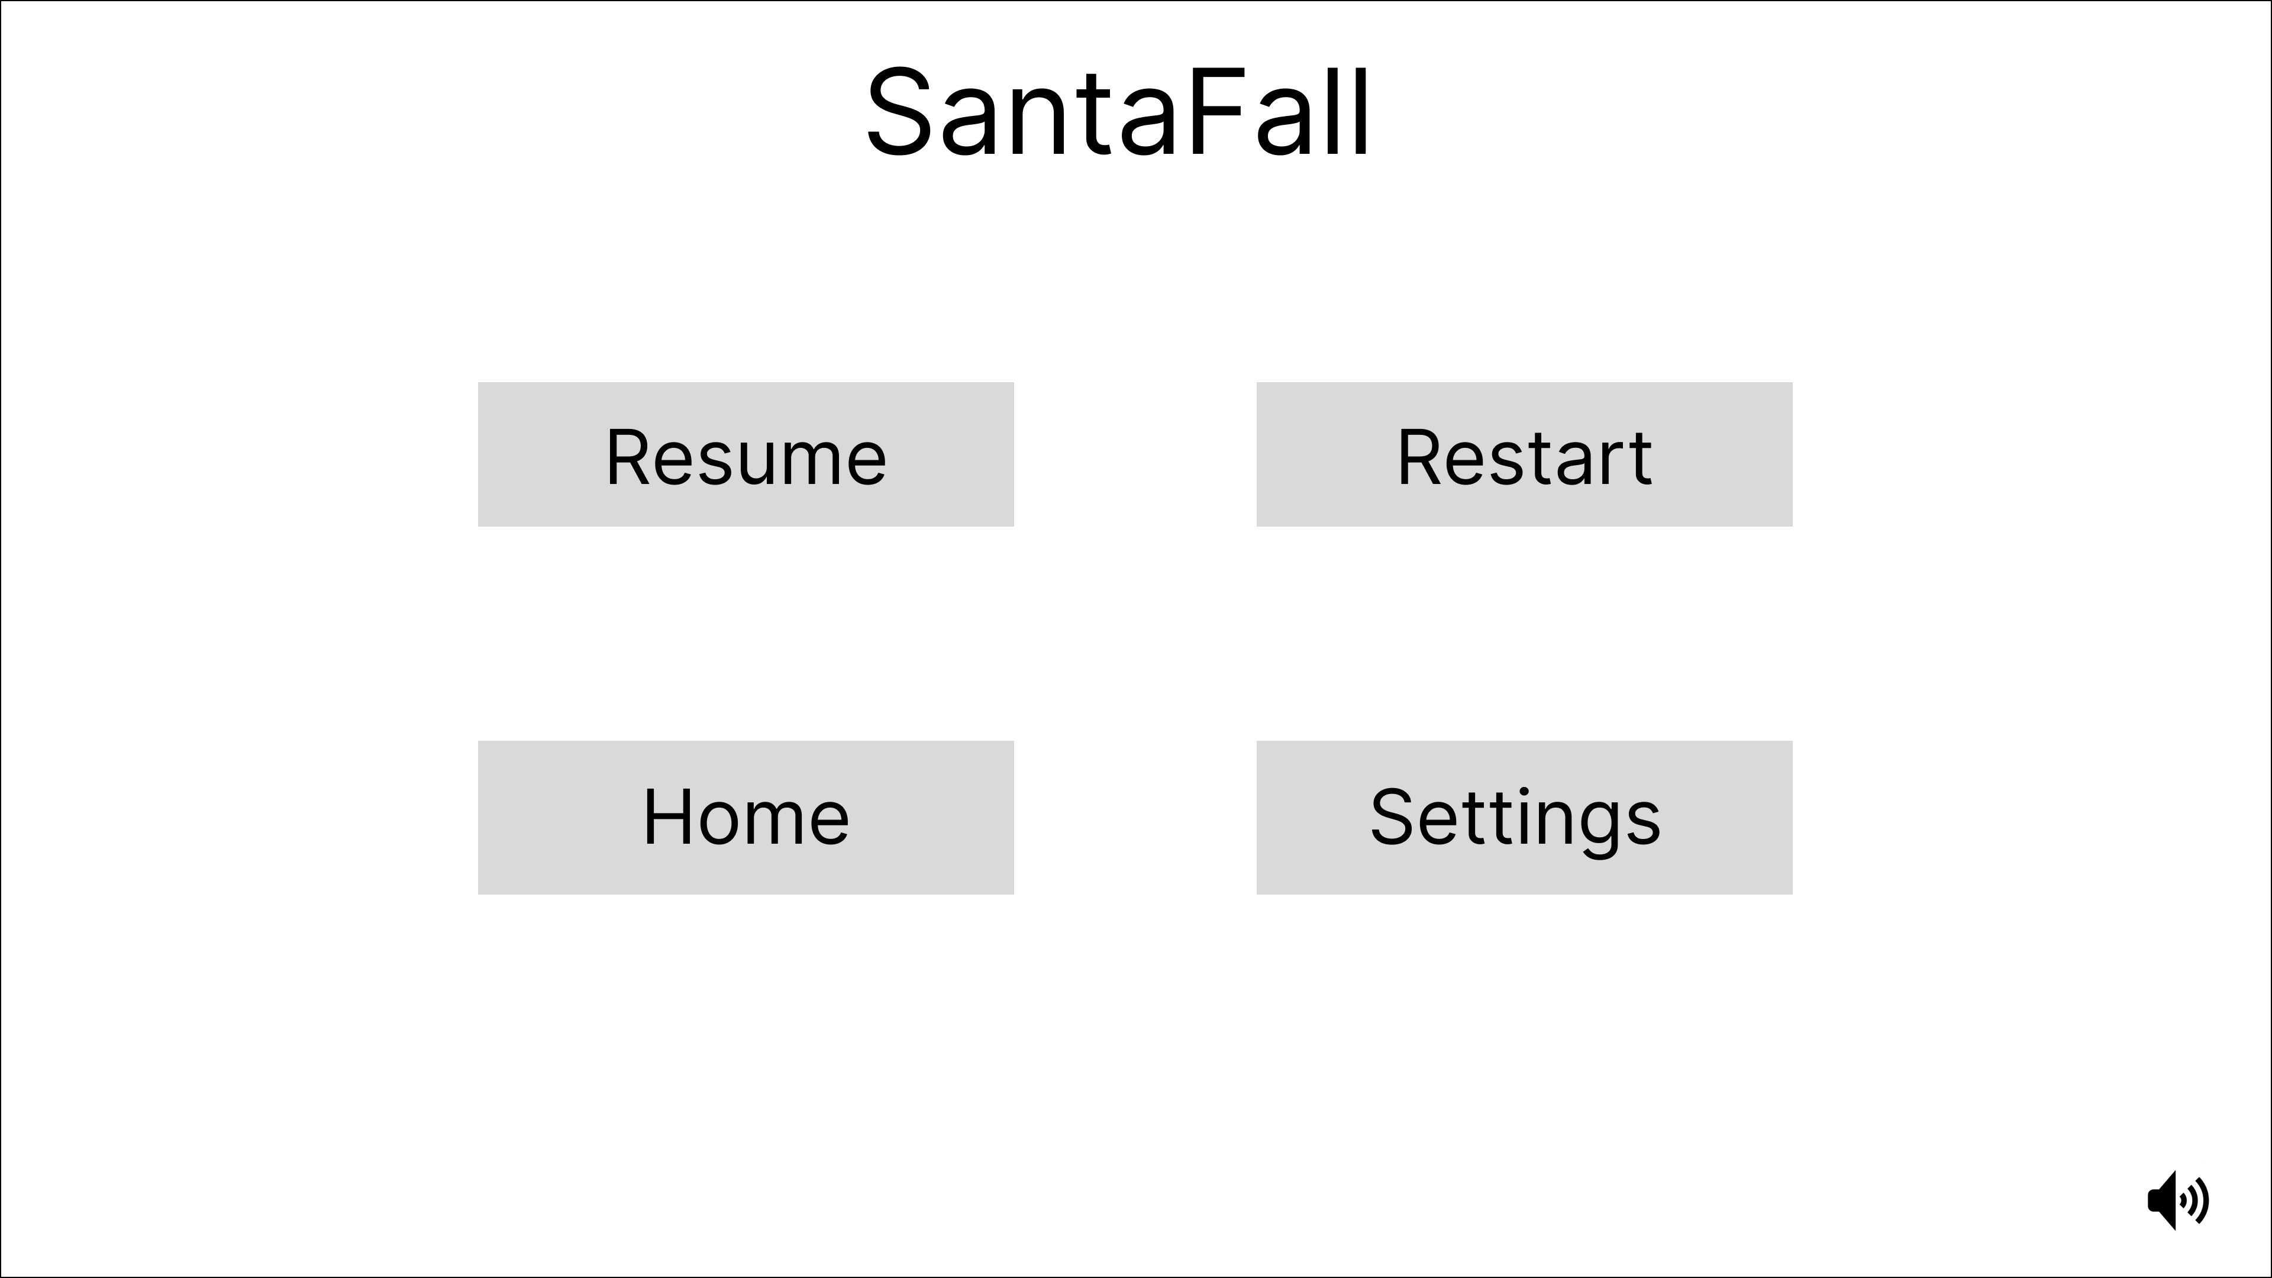
Page du menu pause
Reprendre le jeu
Commencer une nouvelle partie
Vers la page d'accueil
Vers la page des paramètres
Activer/Désactiver le son

Slide 11
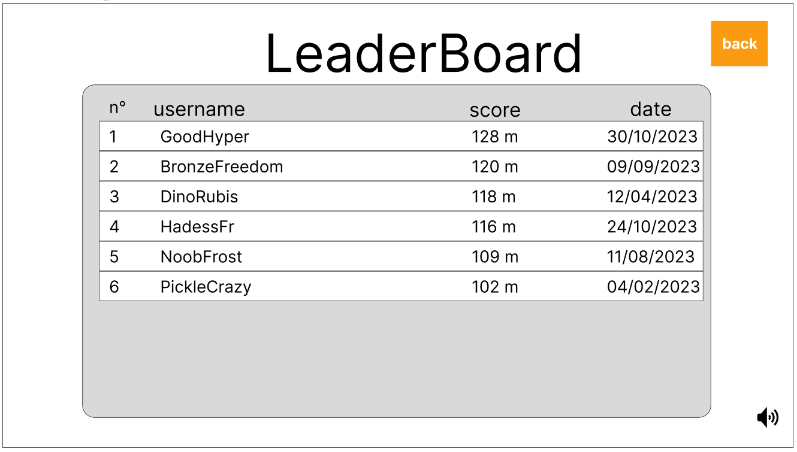
Page de classement
Retour à la page d'accueil
Activer/Désactiver le son

Slide 12
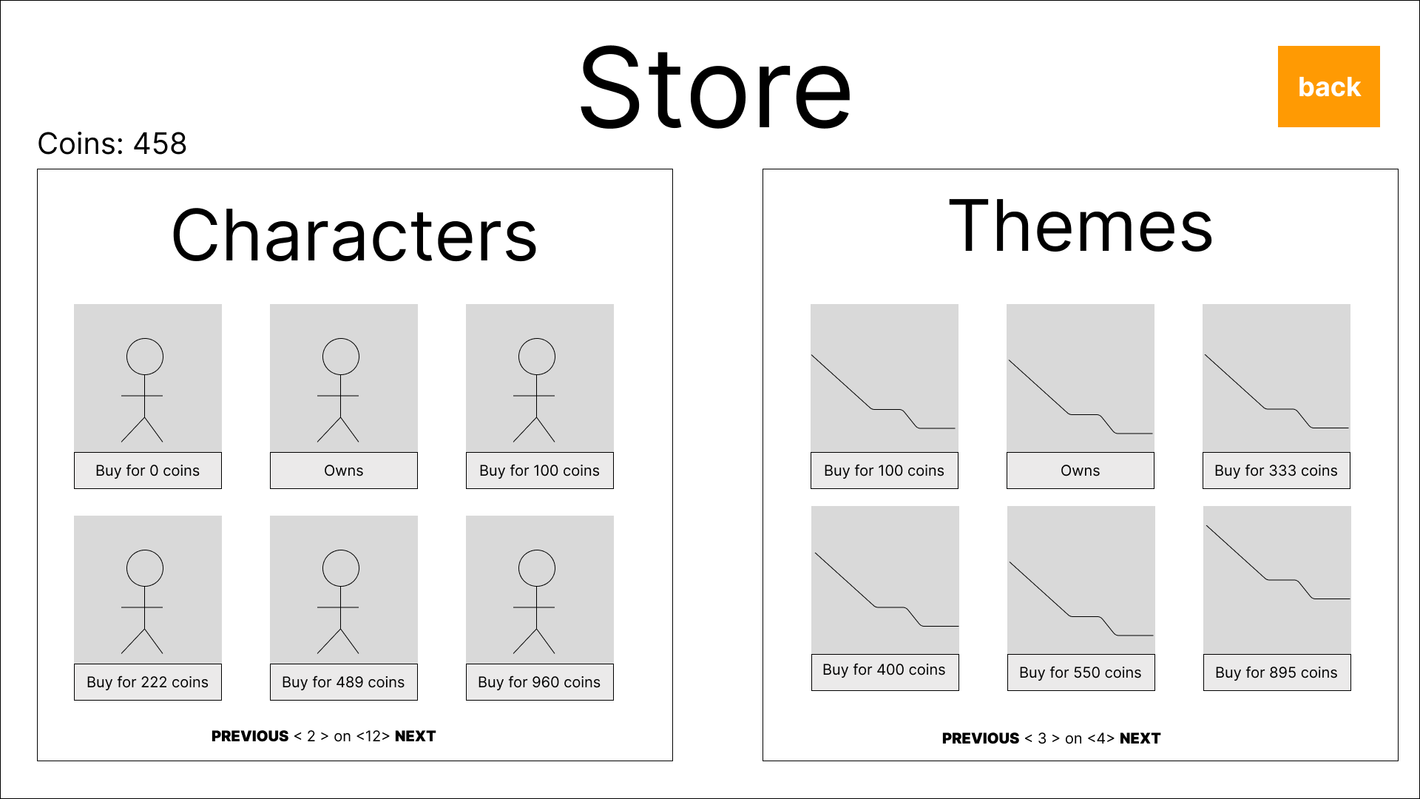




Page du magasin
Retour à la page d'accueil
Acheter un nouveau skin
Acheter un nouveau thème
Changer de skin
Changer le thème
Vers la page précédente des skins
Vers la page suivante des skins
Vers la page précédente des thèmes
Vers la page suivante des thèmes

